Slide 1


共轭梯度法求解矩阵方程
Fletcher-Reeves方法
Krylov子空间上的迭代
东川路第一可爱猫猫虫

Slide 2
主要内容
感谢粉丝大佬
s7win99
的充电支持
求解矩阵方程等价于最小化二次型函数
Krylov子空间
为什么要把Krylov子空间作为解的搜索空间：合理性与必要性
H内积与H共轭
一组两两H共轭的向量是线性无关的
为什么要用共轭梯度法解矩阵方程
步骤
初始化
迭代
终止条件

Slide 3
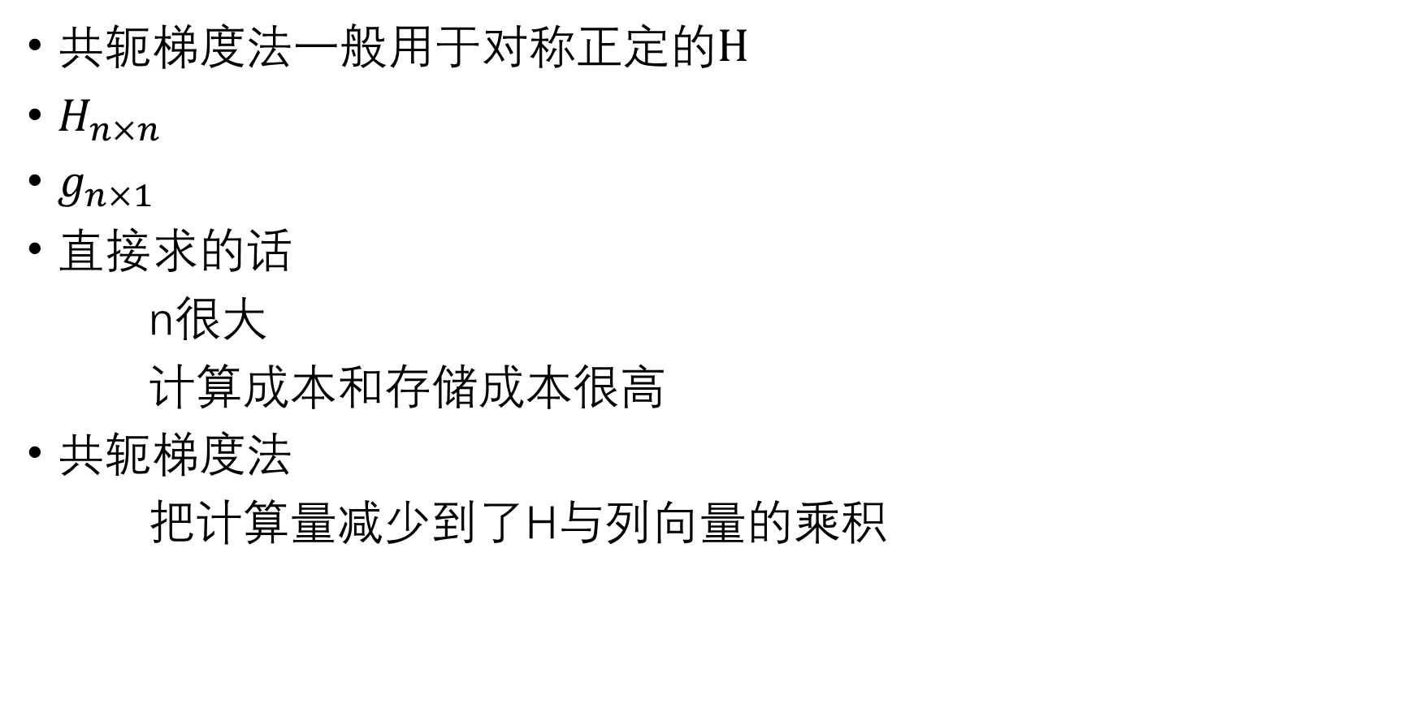
求解Hx=g
共轭梯度法一般用于对称正定的H
$H_{n×n}$
$g_{n×1}$
直接求的话
n很大
计算成本和存储成本很高
共轭梯度法
把计算量减少到了H与列向量的乘积

Slide 4

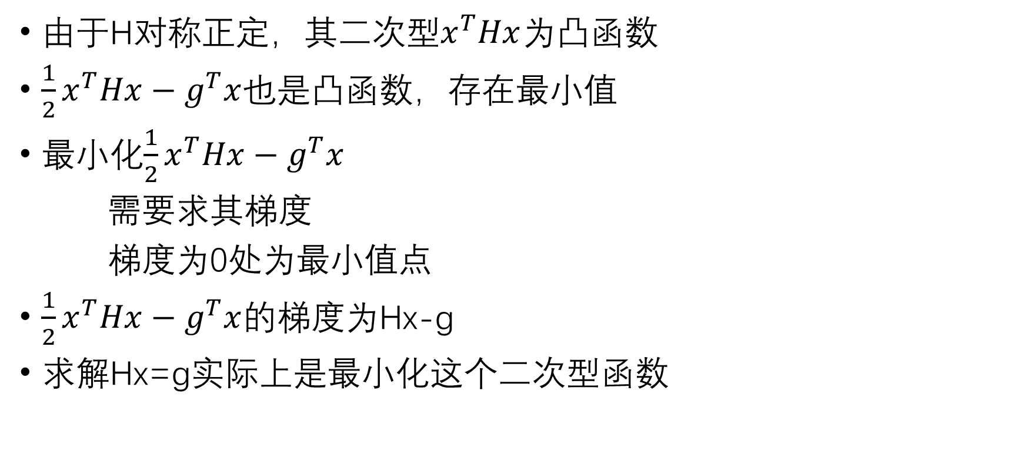

求解Hx=g等价于最小化$\frac{1}{2}x^{T}Hx−g^{T}x$
由于H对称正定，其二次型$x^{T}Hx$为凸函数
$\frac{1}{2}x^{T}Hx−g^{T}x$也是凸函数，存在最小值
最小化$\frac{1}{2}x^{T}Hx−g^{T}x$
需要求其梯度
梯度为0处为最小值点
$\frac{1}{2}x^{T}Hx−g^{T}x$的梯度为Hx-g
求解Hx=g实际上是最小化这个二次型函数

Slide 5
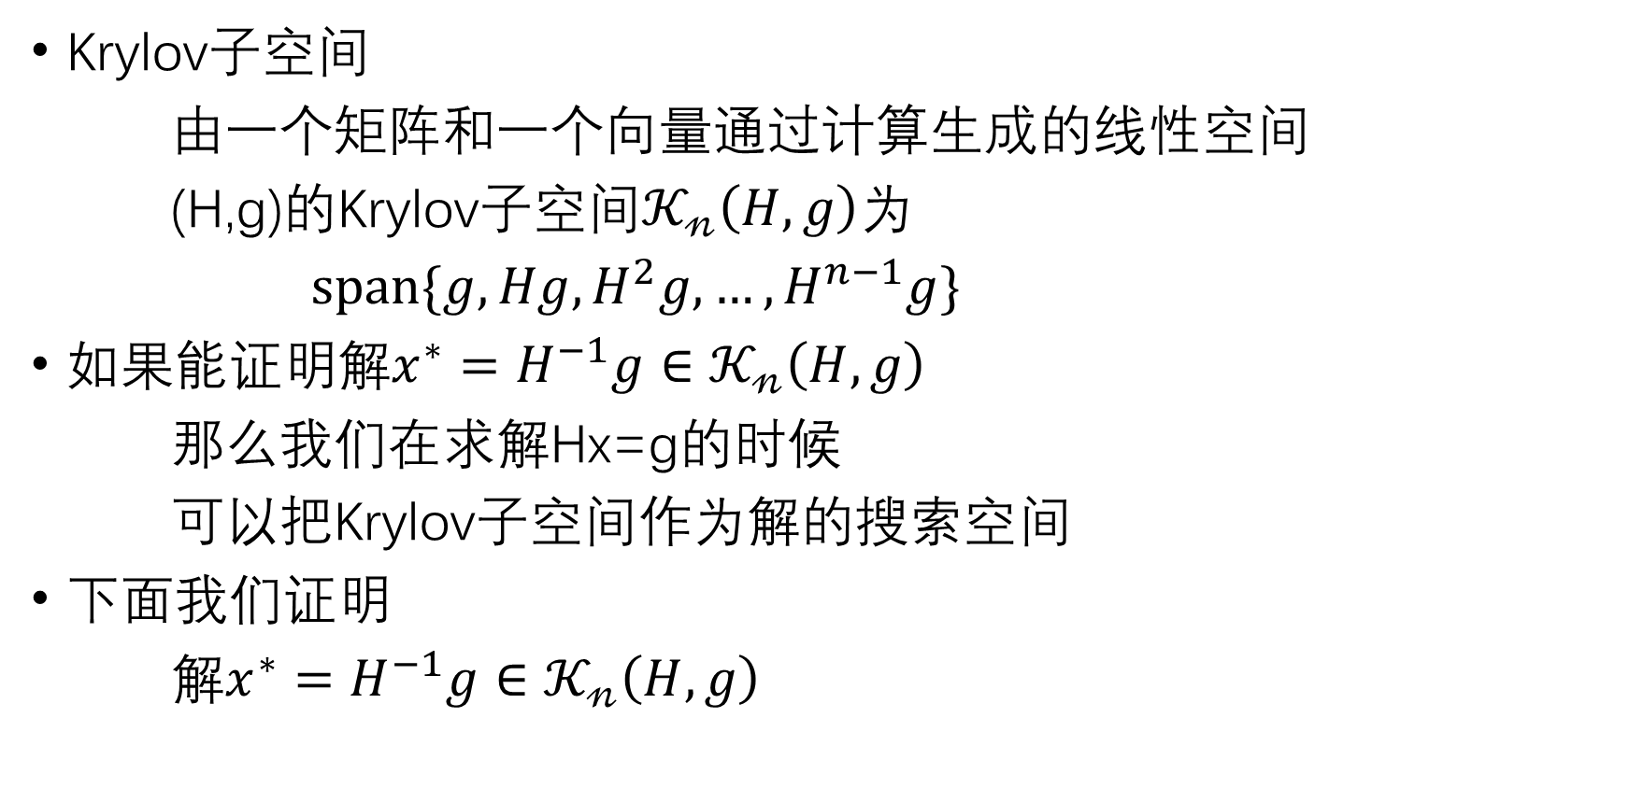
Krylov子空间
Krylov子空间
由一个矩阵和一个向量通过计算生成的线性空间
(H,g)的Krylov子空间$𝒦_{𝓃}\left(H,g\right)$为
$span\{g,Hg,H^{2}g,…,H^{n−1}g\}$
如果能证明解$x^{∗}=H^{−1}g∈𝒦_{𝓃}\left(H,g\right)$
那么我们在求解Hx=g的时候
可以把Krylov子空间作为解的搜索空间
下面我们证明
解$x^{∗}=H^{−1}g∈𝒦_{𝓃}\left(H,g\right)$

Slide 6
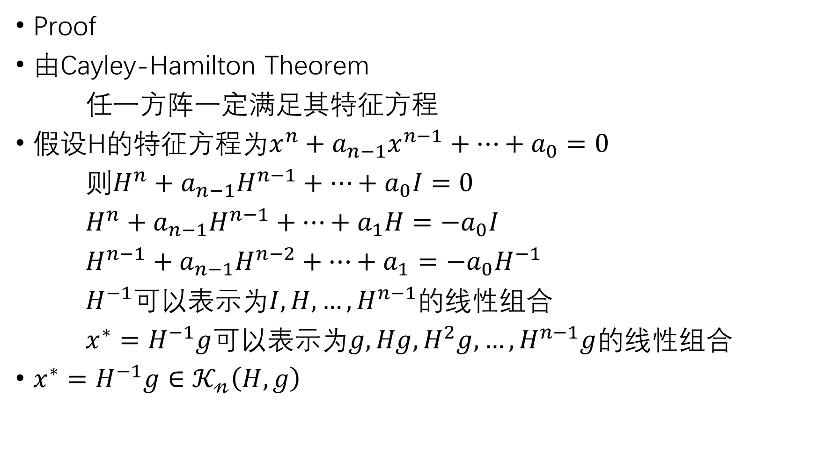
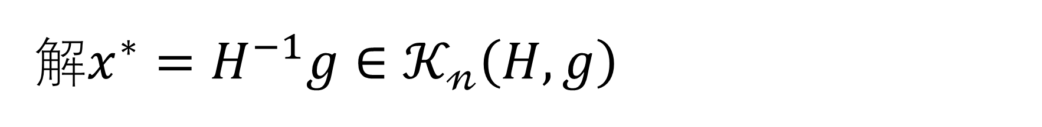
解$x^{∗}=H^{−1}g∈𝒦_{𝓃}\left(H,g\right)$
Proof
由Cayley-Hamilton Theorem
任一方阵一定满足其特征方程
假设H的特征方程为$x^{n}+a_{n−1}x^{n−1}+…+a_{0}=0$
则$H^{n}+a_{n−1}H^{n−1}+…+a_{0}I=0$
$H^{n}+a_{n−1}H^{n−1}+…+a_{1}H=−a_{0}I$
$H^{n−1}+a_{n−1}H^{n−2}+…+a_{1}=−a_{0}H^{−1}$
$H^{−1}$可以表示为$I,H,…,H^{n−1}$的线性组合
$x^{∗}=H^{−1}g$可以表示为$g,Hg,H^{2}g,…,H^{n−1}g$的线性组合
$x^{∗}=H^{−1}g∈𝒦_{𝓃}\left(H,g\right)$

Slide 7

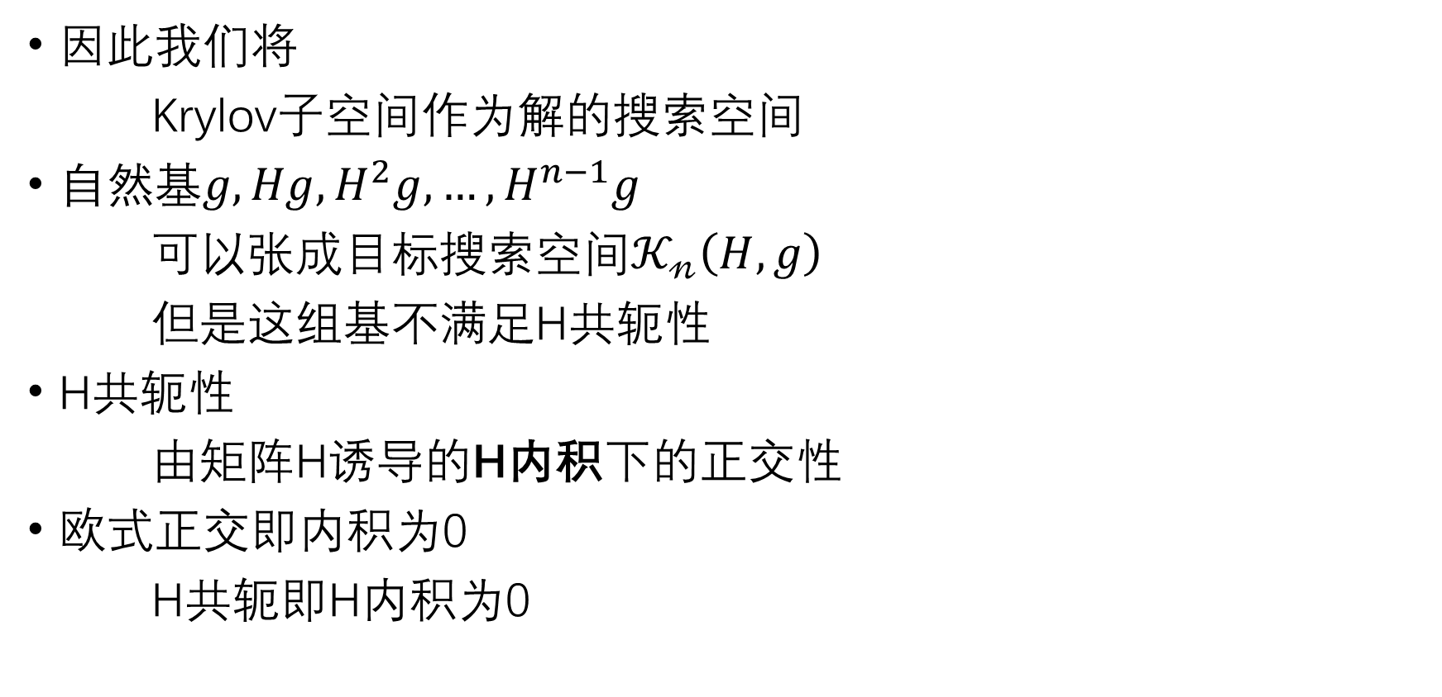
H共轭性与H内积
因此我们将
Krylov子空间作为解的搜索空间
自然基$g,Hg,H^{2}g,…,H^{n−1}g$
可以张成目标搜索空间$𝒦_{𝓃}\left(H,g\right)$
但是这组基不满足H共轭性
H共轭性
由矩阵H诱导的H内积下的正交性
欧式正交即内积为0
H共轭即H内积为0

Slide 8
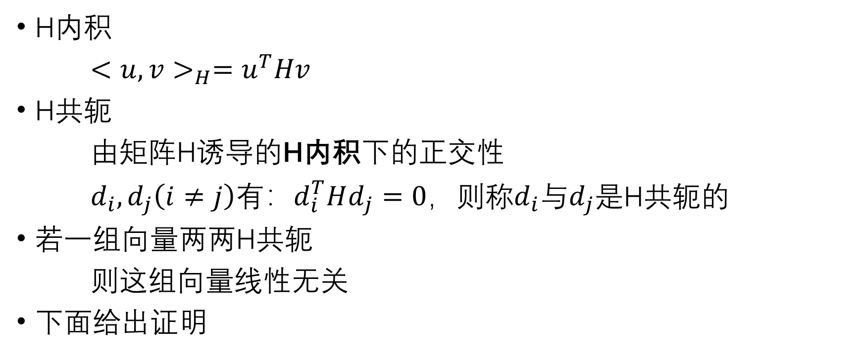
H共轭性
H内积
$<u,v>_{H}=u^{T}Hv$
H共轭
由矩阵H诱导的H内积下的正交性
$d_{i},d_{j}\left(i≠j\right)有$：$d_{i}^{T}Hd_{j}=0，$则称$d_{i}$与$d_{j}$是H共轭的
若一组向量两两H共轭
则这组向量线性无关
下面给出证明

Slide 9
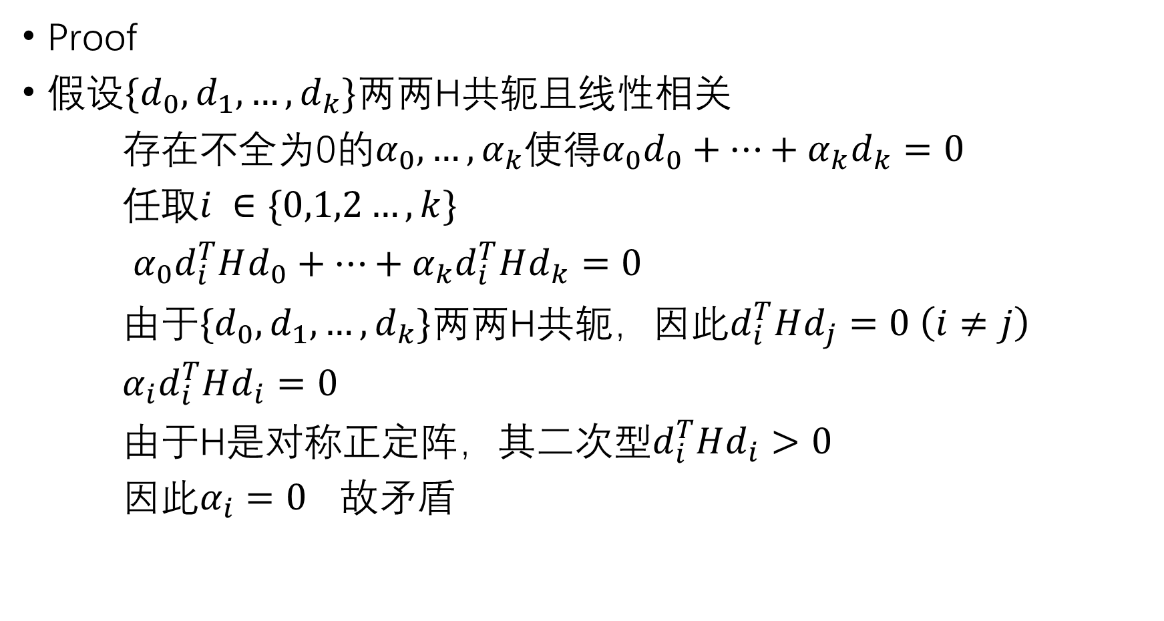
若一组向量两两H共轭
则这组向量线性无关
Proof
假设$\{d_{0},d_{1},…,d_{k}\}$两两H共轭且线性相关
存在不全为0的$α_{0},…,α_{k}$使得$α_{0}d_{0}+…+α_{k}d_{k}=0$
任取$i ∈\{0,1,2…,k\}$
$α_{0}d_{i}^{T}Hd_{0}+…+α_{k}d_{i}^{T}Hd_{k}=0$
由于$\{d_{0},d_{1},…,d_{k}\}$两两H共轭，因此$d_{i}^{T}Hd_{j}=0 \left(i≠j\right)$
$α_{i}d_{i}^{T}Hd_{i}=0$
由于H是对称正定阵，其二次型$d_{i}^{T}Hd_{i}>0$
因此$α_{i}=0$ 故矛盾

Slide 10
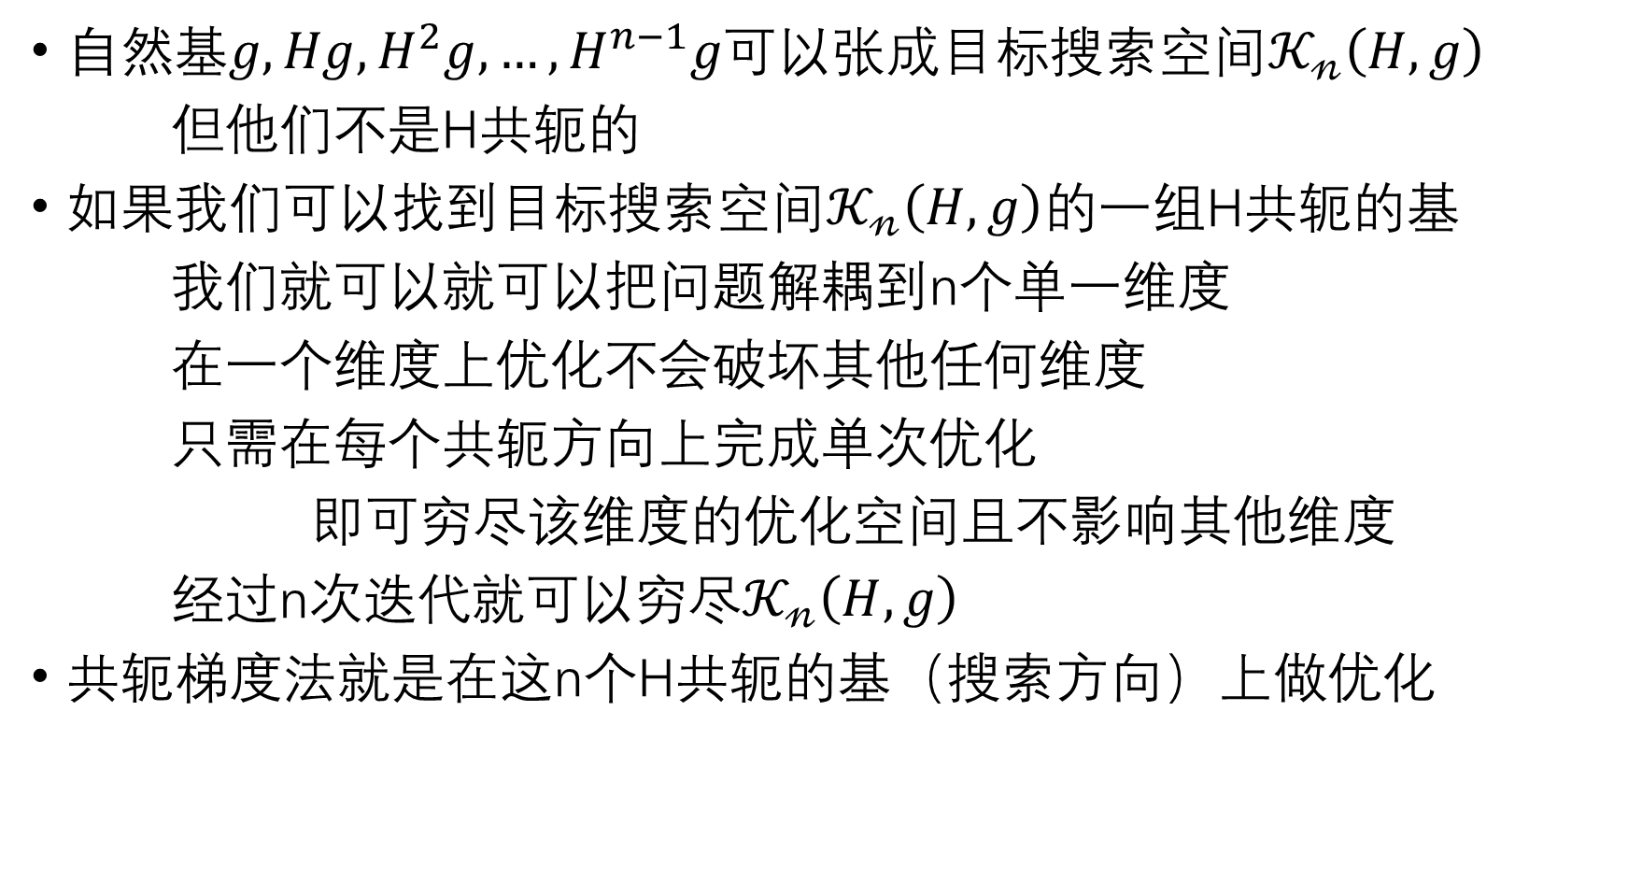
为什么要用共轭梯度法
自然基$g,Hg,H^{2}g,…,H^{n−1}g\text{可以张成目标搜索空间}𝒦_{𝓃}\left(H,g\right)$
但他们不是H共轭的
如果我们可以找到$\text{目标搜索空间}𝒦_{𝓃}\left(H,g\right)的$一组H共轭的基
我们就可以就可以把问题解耦到n个单一维度
在一个维度上优化不会破坏其他任何维度
只需在每个共轭方向上完成单次优化
即可穷尽该维度的优化空间且不影响其他维度
经过n次迭代就可以穷尽$𝒦_{𝓃}\left(H,g\right)$
共轭梯度法就是在这n个H共轭的基（搜索方向）上做优化

Slide 11
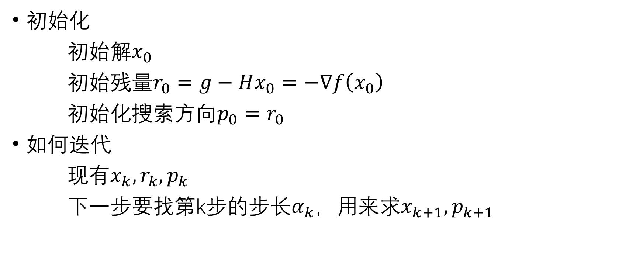
共轭梯度法的步骤
初始化
初始解$x_{0}$
初始残量$r_{0}=g−Hx_{0}=−∇f\left(x_{0}\right)$
初始化搜索方向$p_{0}=r_{0}$
如何迭代
现有$x_{k},r_{k},p_{k}$
下一步要找第k步的步长$α_{k}，$用来求$x_{k+1},p_{k+1}$

Slide 12

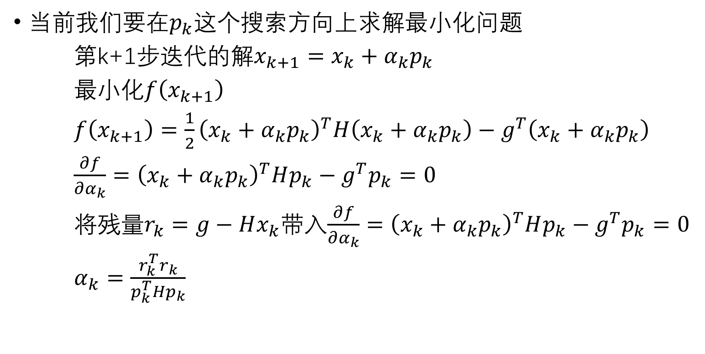
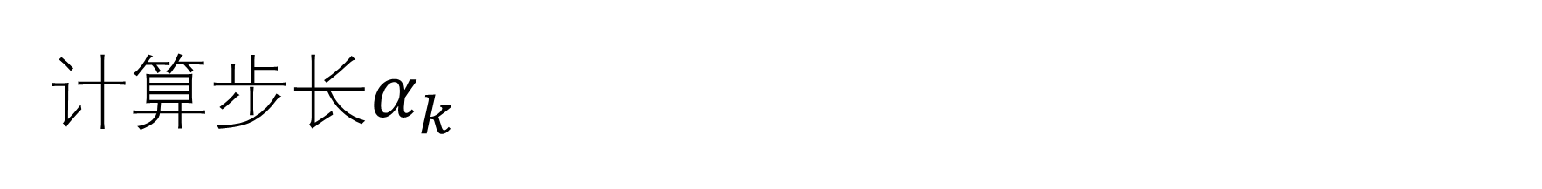
计算步长$α_{k}$
当前我们要在$p_{k}$这个搜索方向上求解最小化问题
第k+1步迭代的解$x_{k+1}=x_{k}+α_{k}p_{k}$
最小化$f\left(x_{k+1}\right)$
$f\left(x_{k+1}\right)=\frac{1}{2}{\left(x_{k}+α_{k}p_{k}\right)}^{T}H\left(x_{k}+α_{k}p_{k}\right)−g^{T}\left(x_{k}+α_{k}p_{k}\right)$
$\frac{∂f}{∂α_{k}}={\left(x_{k}+α_{k}p_{k}\right)}^{T}Hp_{k}−g^{T}p_{k}=0$
将残量$r_{k}=g−Hx_{k}$带入$\frac{∂f}{∂α_{k}}={\left(x_{k}+α_{k}p_{k}\right)}^{T}Hp_{k}−g^{T}p_{k}=0$
$α_{k}=\frac{r_{k}^{T}r_{k}}{p_{k}^{T}Hp_{k}}$

Slide 13
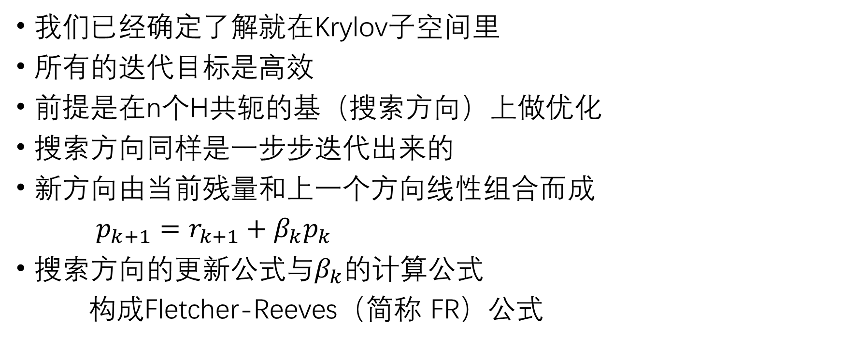
一组H共轭的搜索方向
我们已经确定了解就在Krylov子空间里
所有的迭代目标是高效
前提是在n个H共轭的基（搜索方向）上做优化
搜索方向同样是一步步迭代出来的
新方向由当前残量和上一个方向线性组合而成
$p_{k+1}=r_{k+1}+β_{k}p_{k}$
搜索方向的更新公式与$β_{k}$的计算公式
构成Fletcher-Reeves（简称 FR）公式

Slide 14
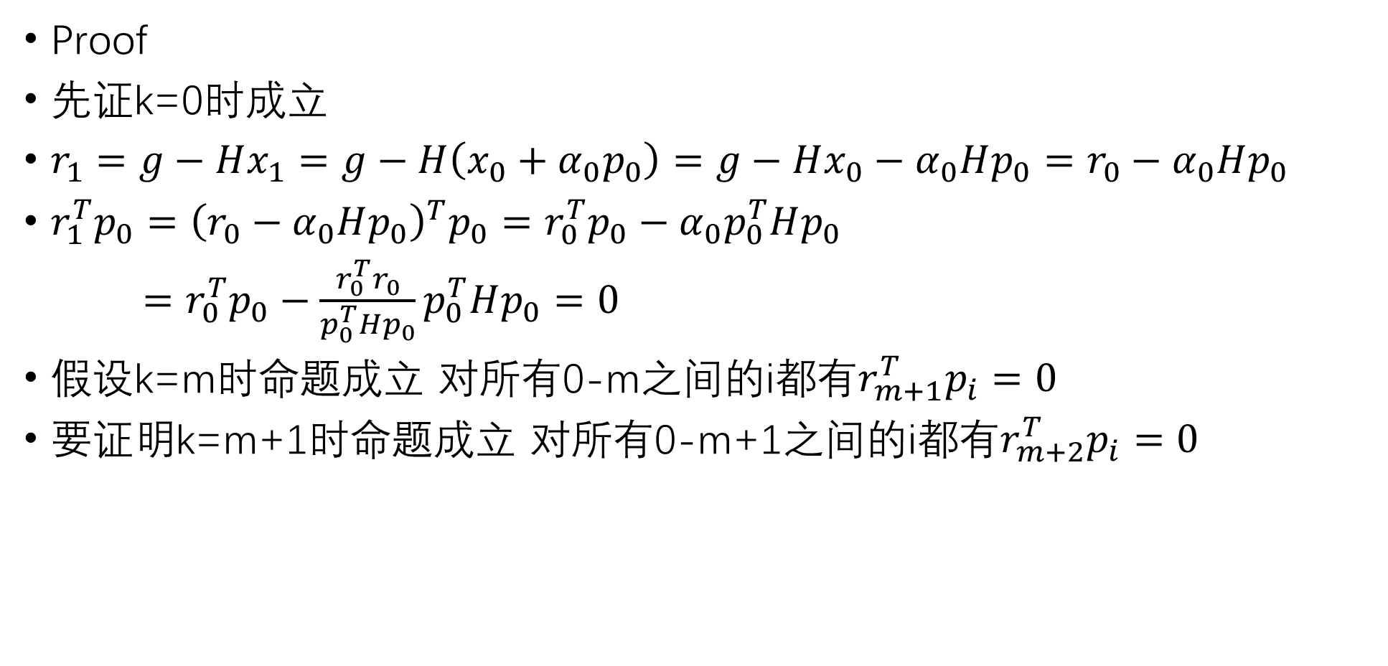
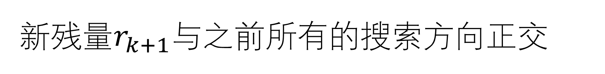
新残量$r_{k+1}与$之前所有的搜索方向正交
Proof
先证k=0时成立
$r_{1}=g−Hx_{1}=g−H\left(x_{0}+α_{0}p_{0}\right)=g−Hx_{0}−α_{0}Hp_{0}=r_{0}−α_{0}Hp_{0}$
$r_{1}^{T}p_{0}={\left(r_{0}−α_{0}Hp_{0}\right)}^{T}p_{0}=r_{0}^{T}p_{0}−α_{0}p_{0}^{T}Hp_{0}$
$=r_{0}^{T}p_{0}−\frac{r_{0}^{T}r_{0}}{p_{0}^{T}Hp_{0}}p_{0}^{T}Hp_{0}=0$
假设k=m时命题成立 对所有0-m之间的i都有$r_{m+1}^{T}p_{i}=0$
要证明k=m+1时命题成立 对所有0-m+1之间的i都有$r_{m+2}^{T}p_{i}=0$

Slide 15

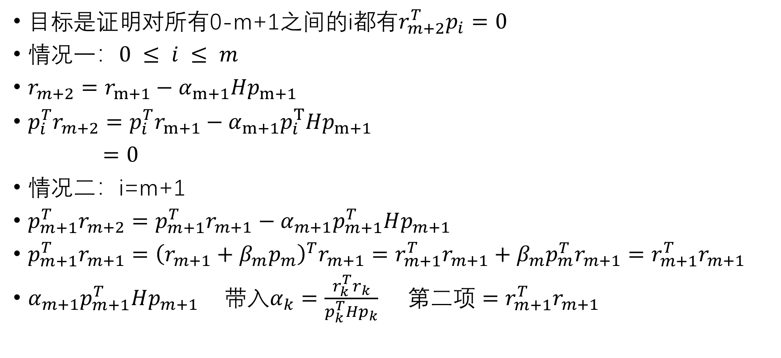
新残量$r_{k+1}与$之前所有的搜索方向正交
目标是证明对所有0-m+1之间的i都有$r_{m+2}^{T}p_{i}=0$
情况一：$0 ≤ i ≤ m$
$r_{m+2}=r_{m+1}−α_{m+1}Hp_{m+1}$
$p_{i}^{T}r_{m+2}=p_{i}^{T}r_{m+1}−α_{m+1}p_{i}^{T}Hp_{m+1}$
$=0$
情况二：i=m+1
$p_{m+1}^{T}r_{m+2}=p_{m+1}^{T}r_{m+1}−α_{m+1}p_{m+1}^{T}Hp_{m+1}$
$p_{m+1}^{T}r_{m+1}={\left(r_{m+1}+β_{m}p_{m}\right)}^{T}r_{m+1}=r_{m+1}^{T}r_{m+1}+β_{m}p_{m}^{T}r_{m+1}=r_{m+1}^{T}r_{m+1}$
$α_{m+1}p_{m+1}^{T}Hp_{m+1} 带入α_{k}=\frac{r_{k}^{T}r_{k}}{p_{k}^{T}Hp_{k}} 第二项=r_{m+1}^{T}r_{m+1}$

Slide 16

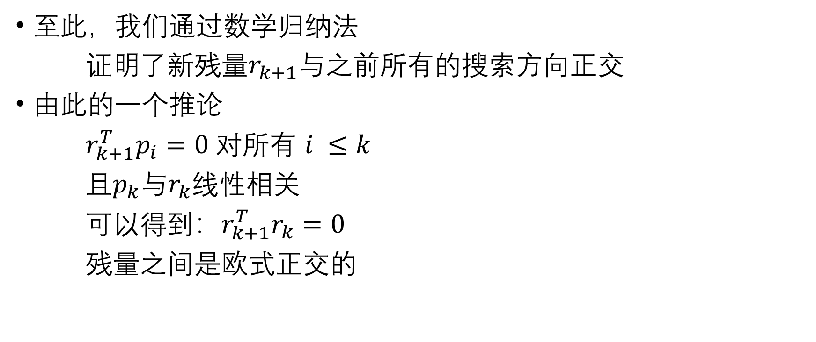
新残量$r_{k+1}与$之前所有的搜索方向正交
至此，我们通过数学归纳法
证明了新残量$r_{k+1}与$之前所有的搜索方向正交
由此的一个推论
$r_{k+1}^{T}p_{i}=0 对$所有 $i ≤k$
且$p_{k}$与$r_{k}$线性相关
可以得到：$r_{k+1}^{T}r_{k}=0$
残量之间是欧式正交的

Slide 17
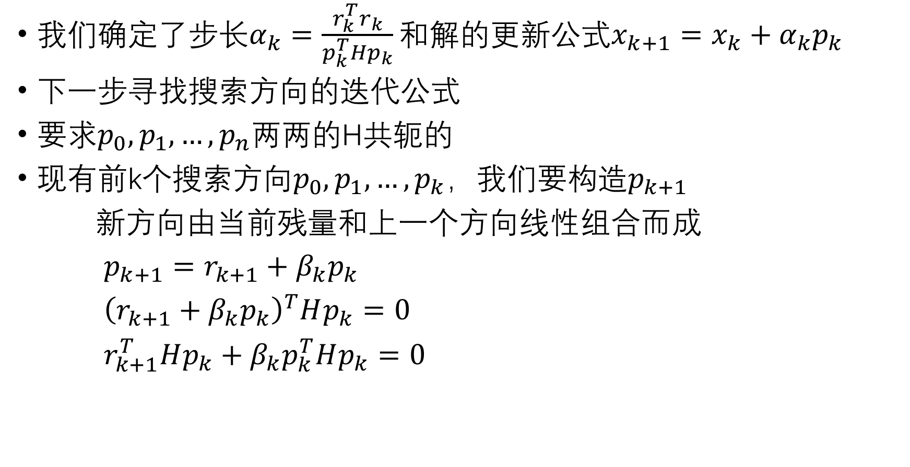
搜索方向的迭代更新
我们确定了步长$α_{k}=\frac{r_{k}^{T}r_{k}}{p_{k}^{T}Hp_{k}}和解$的更新公式$x_{k+1}=x_{k}+α_{k}p_{k}$
下一步寻找搜索方向的迭代公式
要求$p_{0},p_{1},…,p_{n}$两两的H共轭的
现有前k个搜索方向$p_{0},p_{1},…,p_{k}$，我们要构造$p_{k+1}$
新方向由当前残量和上一个方向线性组合而成
$p_{k+1}=r_{k+1}+β_{k}p_{k}$
${\left(r_{k+1}+β_{k}p_{k}\right)}^{T}Hp_{k}=0$
$r_{k+1}^{T}Hp_{k}+β_{k}p_{k}^{T}Hp_{k}=0$

Slide 18
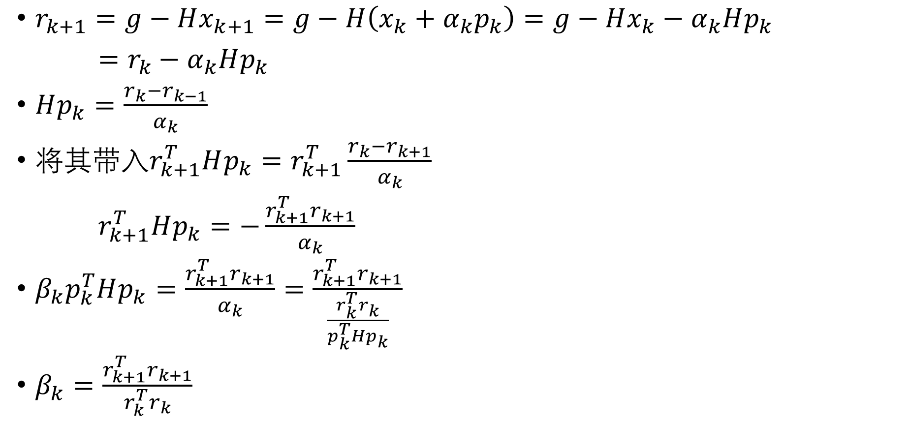
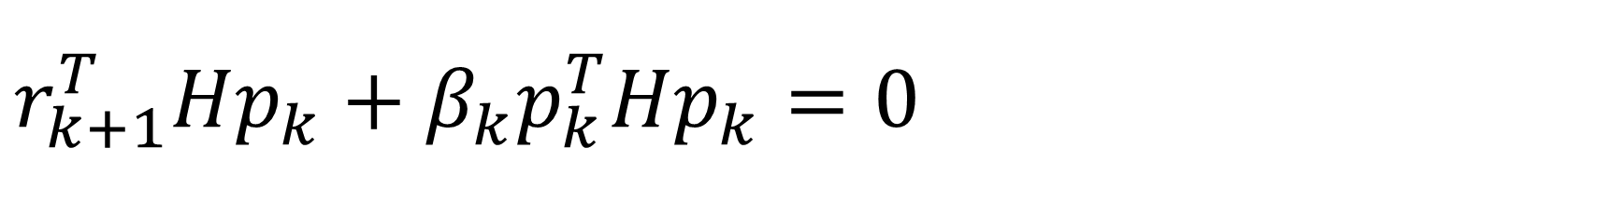
$$r_{k+1}^{T}Hp_{k}+β_{k}p_{k}^{T}Hp_{k}=0$$
$r_{k+1}=g−Hx_{k+1}=g−H\left(x_{k}+α_{k}p_{k}\right)=g−Hx_{k}−α_{k}Hp_{k}$
$=r_{k}−α_{k}Hp_{k}$
$Hp_{k}=\frac{r_{k}−r_{k−1}}{α_{k}}$
将其带入$r_{k+1}^{T}Hp_{k}=r_{k+1}^{T}\frac{r_{k}−r_{k+1}}{α_{k}}$
$r_{k+1}^{T}Hp_{k}=−\frac{r_{k+1}^{T}r_{k+1}}{α_{k}}$
$β_{k}p_{k}^{T}Hp_{k}=$ $\frac{r_{k+1}^{T}r_{k+1}}{α_{k}}=\frac{r_{k+1}^{T}r_{k+1}}{\frac{r_{k}^{T}r_{k}}{p_{k}^{T}Hp_{k}}}$
$β_{k}=$ $\frac{r_{k+1}^{T}r_{k+1}}{r_{k}^{T}r_{k}}$

Slide 19

终止条件
残差阈值
残差的内积rdotr 小于预设阈值
最大迭代步数
如果本身矩阵条件够好
只需要一定步数就足够
减少计算成本

